Slide 1
Профессор А.Н. МАЮРОВ
НАРКОТИЧЕСКАЯ СИТУАЦИЯ В СОВРЕМЕННОМ МИРЕ И ПУТИ ПРЕОДОЛЕНИЯ БЕДЫ

Slide 2
Причинность наркотической беды?
Мотивы – их тысячи
Факторы – их сотни
Причины – их всего две

Slide 3
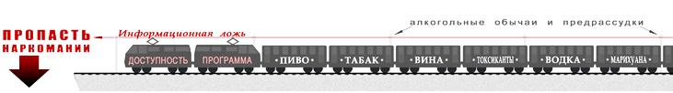

Slide 4


Slide 5
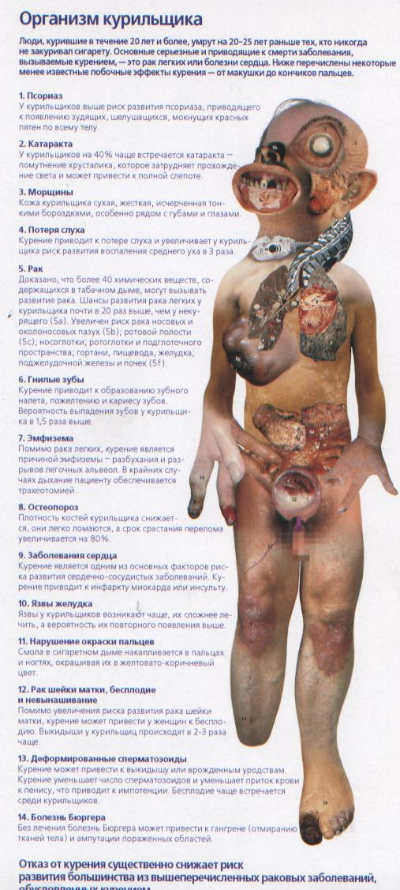

Slide 6


Slide 7


Slide 8
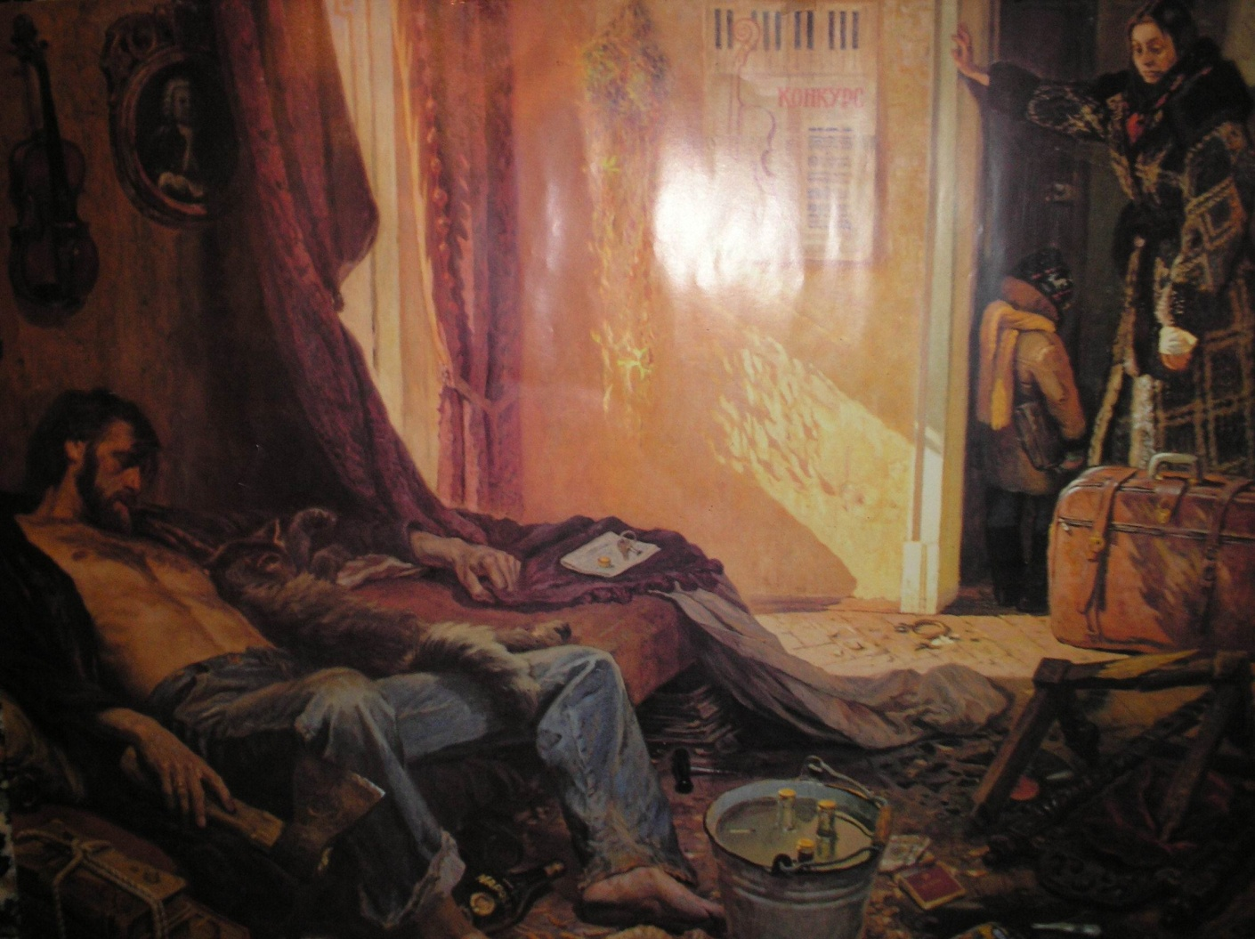

Slide 9
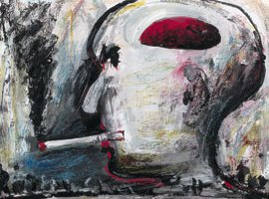

Slide 10
Существуют две причины наркотической беды
Причина первая – доступность наркотиков (легальных и нелегальных)
Причина вторая – массовая психологическая запрограммированность на потребление наркотиков

Slide 11
